Slide 1
Муниципальное автономное общеобразовательное учреждение муниципального образования город Краснодар лицей № 48 имени Александра Васильевича Суворова
Отчет о реализации проекта
краевой инновационной площадки за 2021 год
Обеспечение качества инженерно-технологического образования в условиях многомерного сетевого взаимодействия посредством инновационной технологизации образовательного процесса

Slide 2
Актуальность проекта
Инженерное образование школьников крайне востребованная инновация для решения стратегических задач развития инновационного образования, инновационной экономики.

Slide 3
МАОУ лицей № 48
углубленные предметы:
«Информатика»
«Введение в естественно-научные предметы»
«Решение нестандартных задач по математике»
Краснодарский колледж электронного приборостроения:
- «Прототипирование»
«Мультипроцессоры»
Инженерный
профиль
«IT - cud»
- Системное администрирование
- Язык программирования Java
- Разработка мобильных приложений
Основы программирования на языке Python
Кибергигиена
Краснодарский технический колледж:
«Электромонтажные работы»
«Экология»
КубГУ, КубГТУ, ВШЭ
«ШКОЛА ПРОГРАММИРОВАНИЯ АЛГОРИТМИКА»
«Основы программирования»
КВАНТОРИУМ
Обучение в IT - КВАНТУМЕ

Slide 4
Объект, предмет и гипотеза проекта
Объект исследования: образовательный процесс общеобразовательной организации.
Предмет исследования: инженерно-технологическая профилизация, предпрофильная подготовка и профильное обучения.
Гипотеза исследования: качество инженерно-технологического образования будет обеспечено, если будут определены и реализованы оптимальные условия и механизмы непрерывной инженерно-технологической профилизации, предпрофильной подготовки и профильного обучения, а также будет проводится мониторинг данного процесса.

Slide 5
Цель инновационного проекта
определение оптимальных условий и механизмов непрерывной инженерно-технологической профилизации, предпрофильной подготовки и профильного обучения на основе многомерного сетевого взаимодействия посредством инновационной технологизации образовательного процесса.

Slide 6
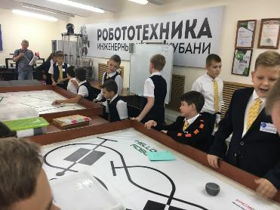
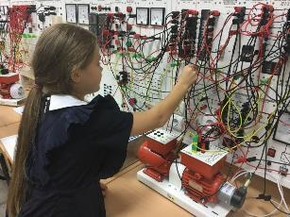
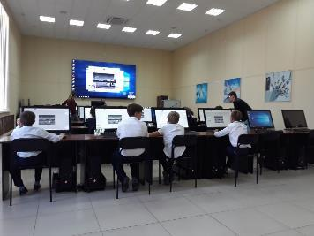
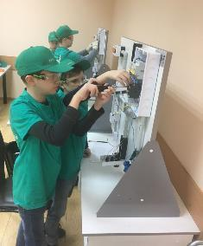
Возможности на школьном этапе образования
Бесплатные занятия по:
Программированию
Авиомоделированию
Робототехнике
Алгоритмике
Прототипирование
Мультипроцессоры
Системное администрирование
Язык программирования Java
Разработка мобильных приложений
Основы программирования на языке Python
Кибергигиена
Электродинамика
Электромонтажные работы
Обучение в IT - КВАНТУМЕ

Slide 7
Задачи инновационного проекта
Разработать и апробировать сетевую модель предпрофильной подготовки и профильного обучения, реализуемую через систему взаимодействия лицея с учреждениями СПО, как инструмент повышения качества общего образования.
Построить систему мониторинга качества общего образования в условиях введения профильного обучения.
Расширить спектр внеурочных, элективных и профильных курсов для обучающихся посредством сетевого взаимодействия образовательных учреждений, обеспеченных высококвалифицированными кадрами и оборудованием.
Способствовать индивидуализации образования через построение индивидуальных образовательных маршрутов на основе сетевых образовательных программ.
Повысить мотивацию школьников к изучению предметов инженерного кластера через проведение конкурсных игровых мероприятий в очной и дистанционной форме.
Повышение качества преподавания предметов инженерного кластера и мотивации школьников через развитие педагогических кадров, повышение квалификации, проведение мероприятий, обобщающих и распространяющих педагогический опыт.
Работать с детьми и молодежью в формате проектной изобретательской деятельности.

Slide 8
Обоснование идеи инновационного проекта
Специальности по стандартам ТОП-50
Ворлдскиллс.
Специализация.
Уровень Российский чемпионат.
Ворлдскиллс.
Цифровая экономика.
Уровень регион.
Создание Концепции инженерного образования

Slide 9
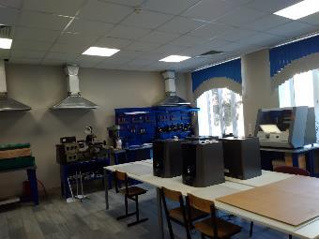
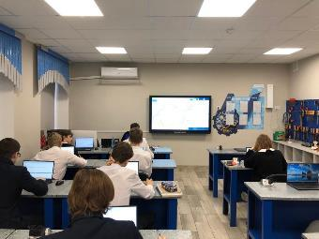
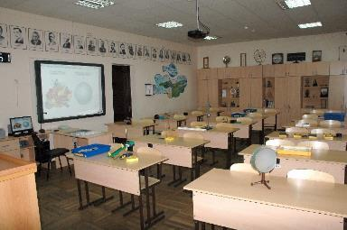
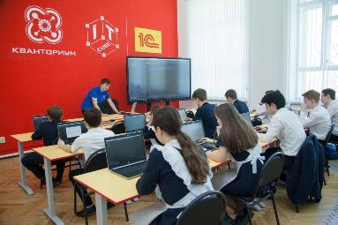
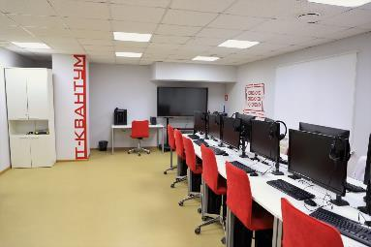
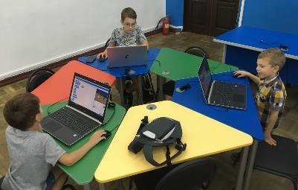
Обучение на современном оборудовании

Slide 10
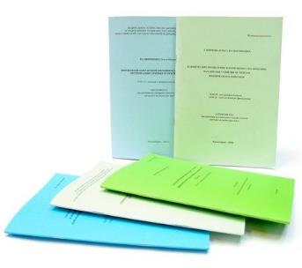
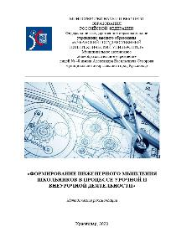
Дополнительные общеобразовательные программы
Разработано и реализовано в образовательном процессе 18 программ по внеурочной деятельности. Учебно-методическое пособие «Формирование инженерного мышления школьников в процессе урочной и внеурочной деятельности

Slide 11
Олимпиадное движение

Slide 12
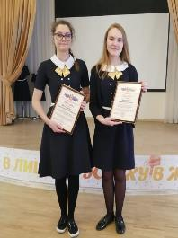
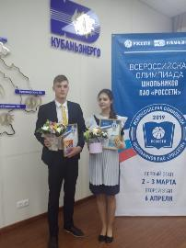
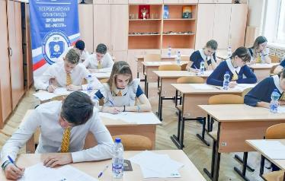
Региональная площадка
Пятый год подряд на базе лицея № 48 имени А.В. Суворова проходит региональный этап Всероссийской олимпиады школьников ПАО «Россети». В этом году олимпиада прошла в два обязательных этапа: отборочный – по предметам «физика», «математика», «информатика». Участниками отборочного этапа стали 80 кубанских школьников.
Победители и призеры Всероссийской олимпиады школьников ПАО «Россети» получат право участвовать в энергетической проектной смене, организуемой при участии «Россетей».
Тижин Матвей, 10 И класс – диплом 1 степени
Коновалов Артём, 9 И класс – диплом 2 степени
Миншуткина Ангелина, 10 И класс – диплом 2 степени
Долгушев Глеб, 10 И класс – диплом 3 степени

Slide 13
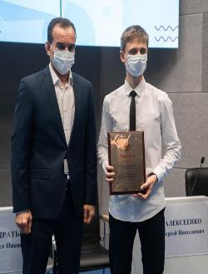
Проектно-исследовательская деятельность
«Премия IQ года».
Фролов Матвей, учащейся 10 «И» класса, обладатель премии губернатора, призер в номинации «Лучший инновационный проект в сфере транспорта, строительства и жилищно-коммунального хозяйства».
Тема проекта: «Общественные пространства в городах. Парк «Городской лес».

Slide 14
Транслирование результатов деятельности в рамках проекта
февраль 2021 – победа и выступление на II Всероссийском педагогическом конкурсе «ИКТ- компетентность педагога в современном образовании»
апрель 2021 – выступление и публикация в сборнике VI научно – практической конференции «Технологический профиль обучения: модели, ресурсы, возможности сетевого взаимодействия».
май 2021 - выступление на Всероссийской консультации «Формирование внутренней системы качества образования»
октябрь 2021 – проведения обучающего муниципального семинара для заместителей директоров школ города Краснодара по теме: « Организация внеурочной деятельности профильных классов в рамках сетевого взаимодействия с учреждениями дополнительного образования, СПО и ВПО как инструмента повышения качества образования»
декабрь 2021 – выступление на Региональной конференции «Медицинский класс как основа формирования профессиональной деятельности врача Будущего»
2021 – участие во Всероссийском конкурсе «Векторы качества образования»

Slide 15
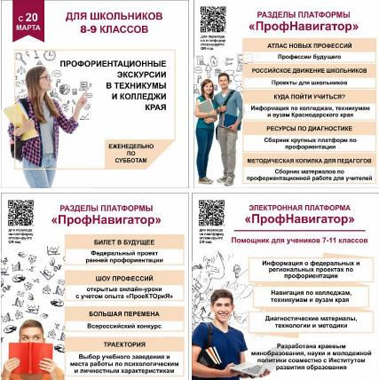
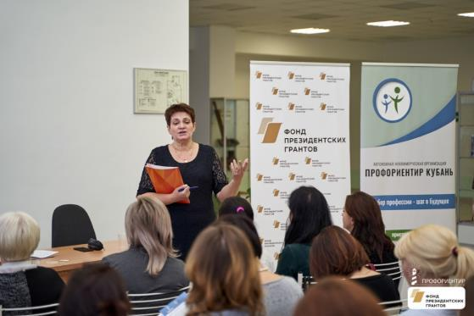
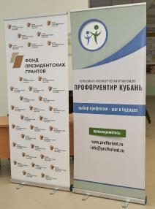
Ресурсный центр «Профориентир Кубани»

